Slide 1
순서
개발환경 준비
Spring IoC
Spring MVC
Database 활용
View Template
AOP / Filter / Interceptor
File Upload / Download

Slide 2
개발환경 준비
- IDE 설치 및 설정
- Spring Boot 프로젝트 생성
- Spring Boot 프로젝트 실행
- Database 설정

Slide 3
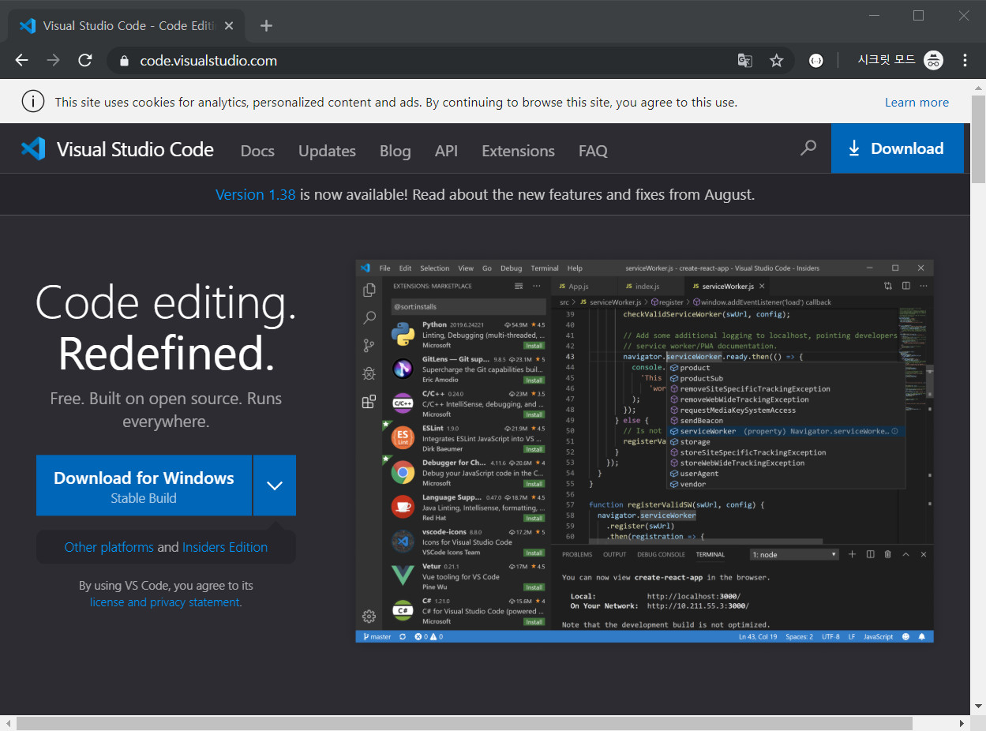
■ Visual Studio Code
● https://code.visualstudio.com

Slide 4
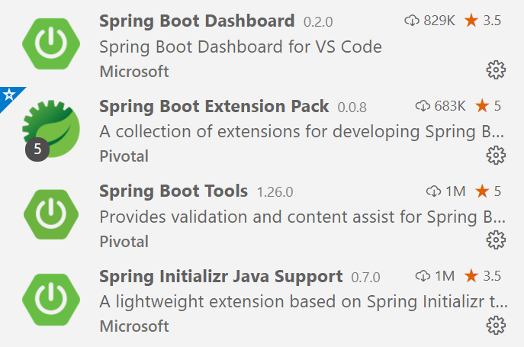
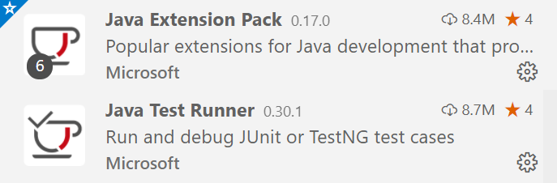
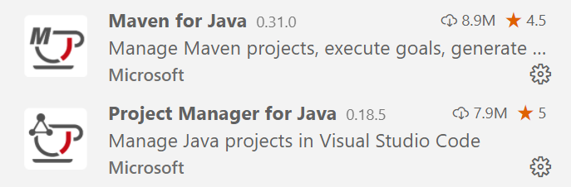


■ Visual Studio Code
● Extensions

Slide 5
■ Spring 소개
● Spring Framework
- 자바 플랫폼을 위한 오픈 소스 애플리케이션 프레임워크
- 동적인 웹 사이트를 개발하기 위한 여러가지 서비스 제공
- 대한민국 공공기관의 웹 서비스 개발 시 사용을 권장하고 있는
전자정부 표준프레임워크의 기반 기술로써 사용
● Spring의 특징
- 경량 컨테이너 (⬄ EJB – Enterprise JavaBeans)
- 특정 인터페이스/클래스를 상속 받을 필요 없음 (POJO)
- IoC/DI, AOP 지원
- 확장성이 높음 (유지보수 ↑)

Slide 6
■ Spring 소개
● Spring Container
Servlet Container (WAS)
Servlet
Servlet
Servlet
Spring
DispatcherServlet
DI Container
IoC Container
Bean Factory ...
Bean
Servlet
Bean
Bean
Bean

Slide 7
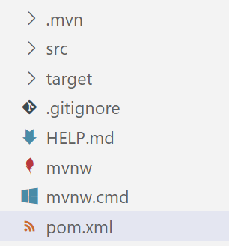
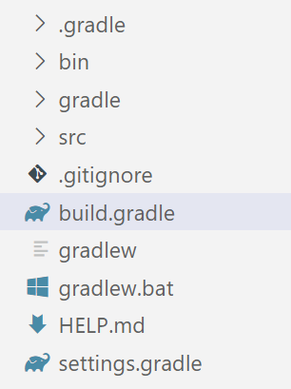
■ Spring Boot 프로젝트 생성
● Shift + Ctrl + P (View → Comment Palette)
- Spring Initializr: Create …
Maven
Gradle

Slide 8
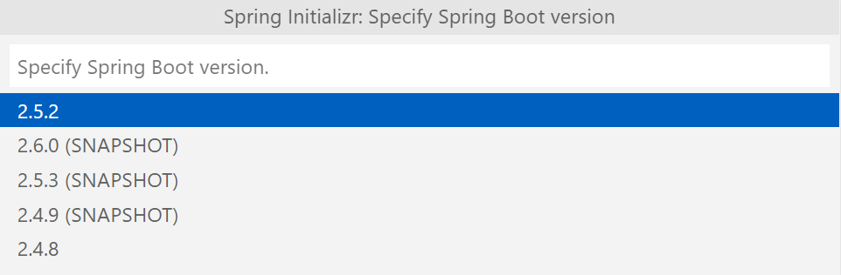
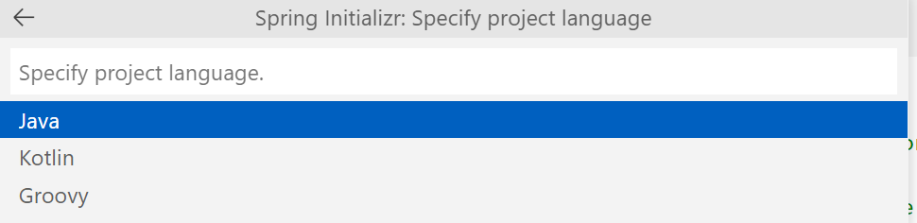
■ Spring Boot 프로젝트 생성
● Spring Boot version
● Project Language

Slide 9
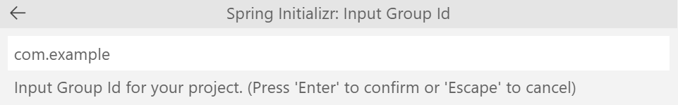
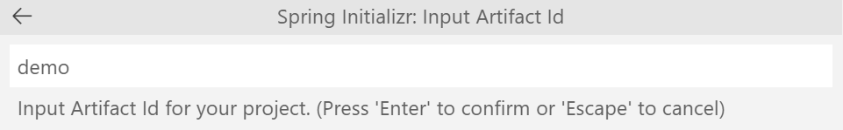
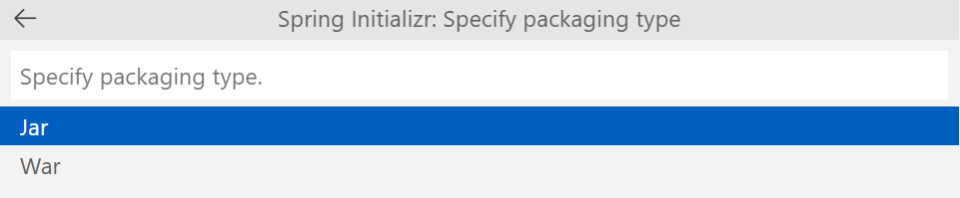
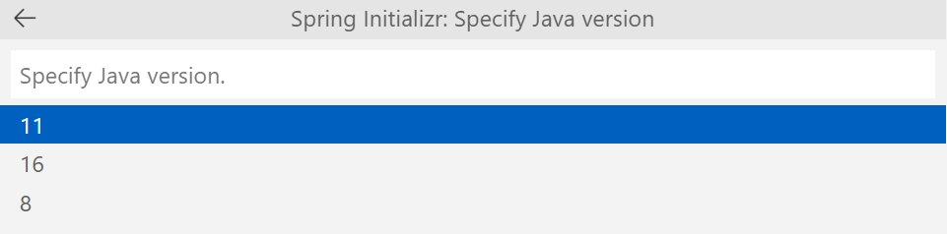
■ Spring Boot 프로젝트 생성
● Group Id / Artifact Id (Package / Project Name)
● Packaging Type / Language version

Slide 10
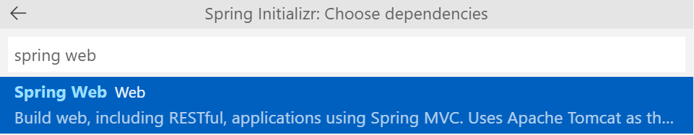
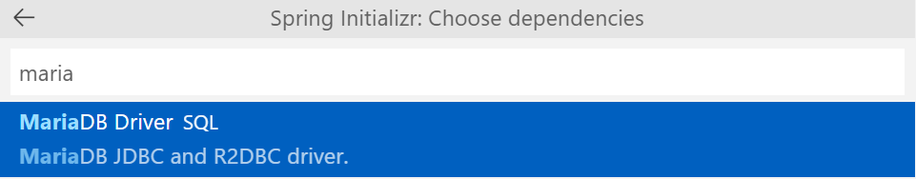
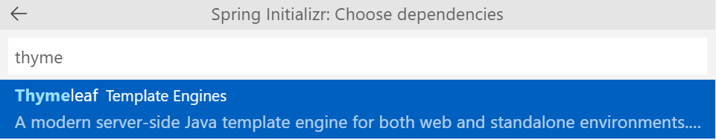
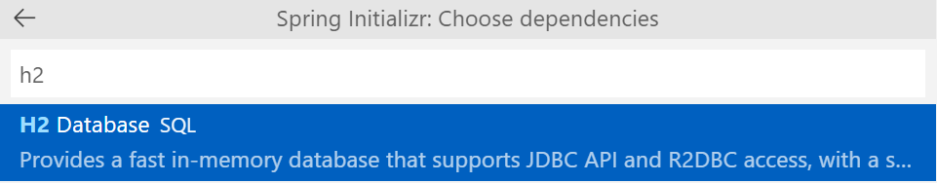
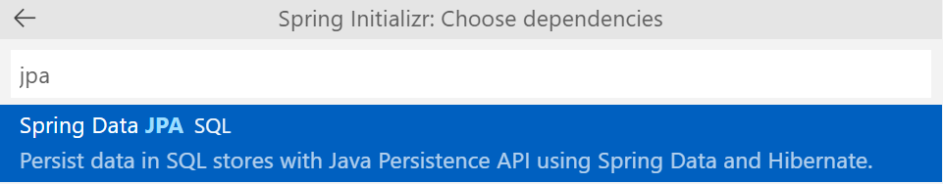
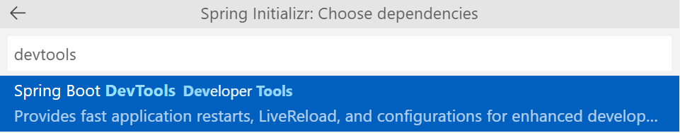
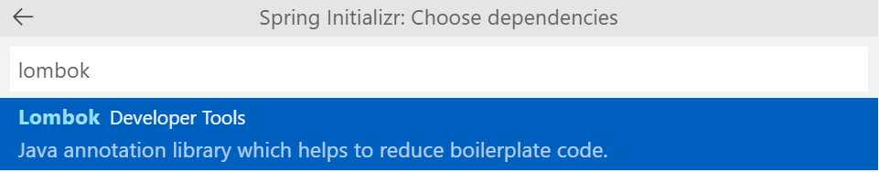
■ Spring Boot 프로젝트 생성
● Dependencies (Libraries / JAR)
프로젝트 설정 (Web / Template / 데이터베이스 제어)
DB 설정 (데이터베이스 종류)
개발환경 설정 (서버 자동 재시작 / 코드 자동 완성)

Slide 11
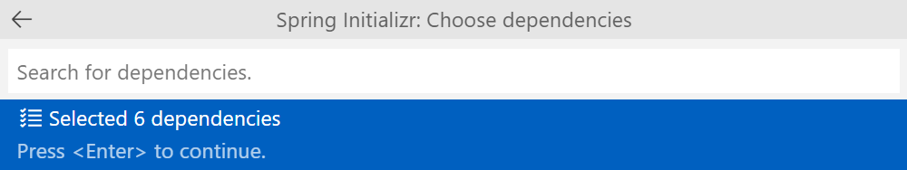
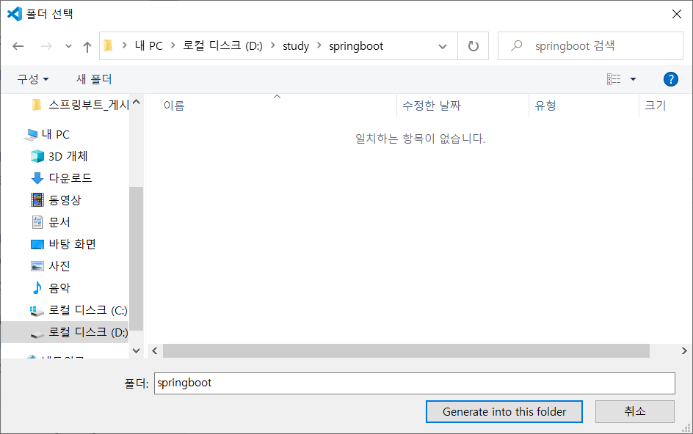
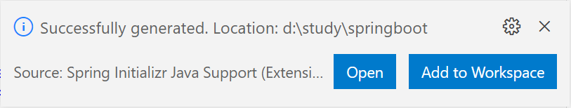
■ Spring Boot 프로젝트 생성
● Dependencies (선택된 라이브러리로 프로젝트 생성)
● 프로젝트 생성 위치 지정
입력된 Artifact Id 로
폴더가 생성되고 프로젝트 구성

Slide 12
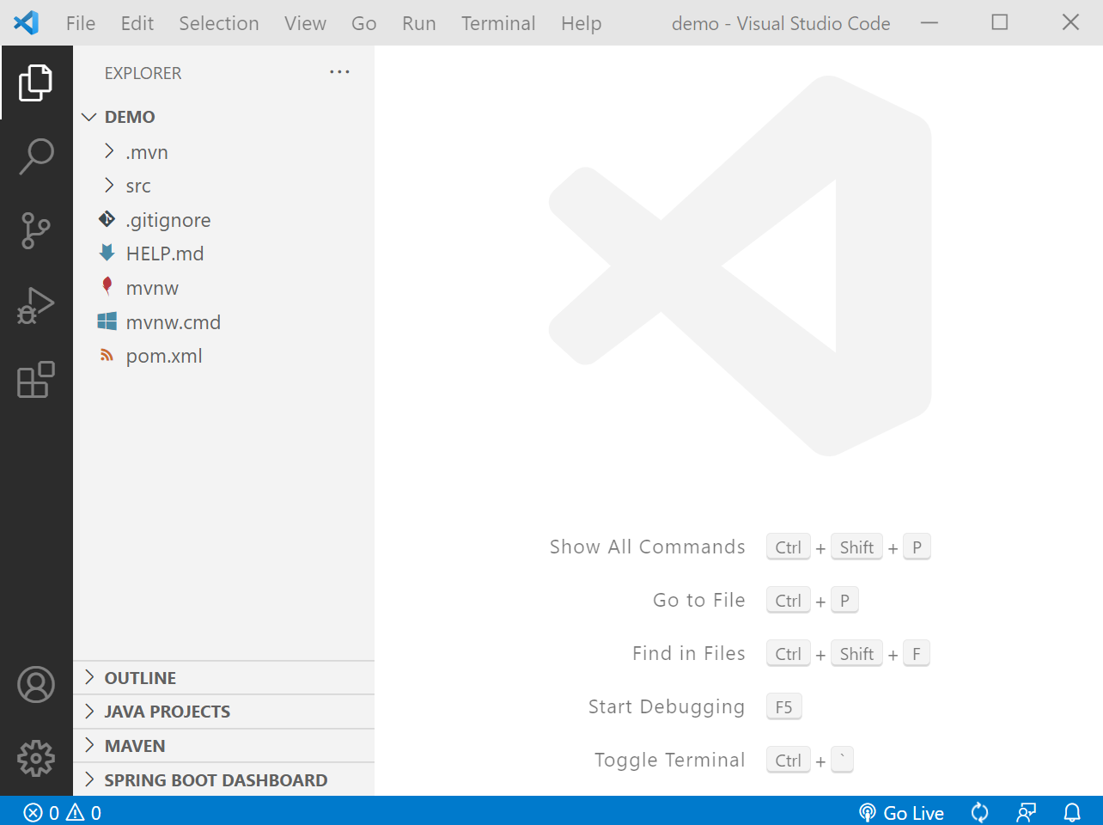
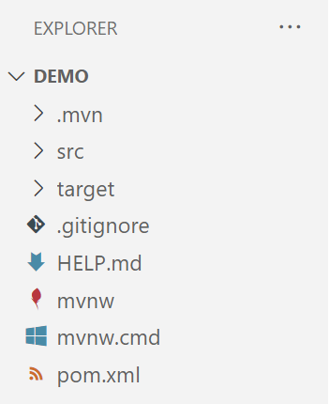
■ Spring Boot 프로젝트 생성
● 생성 결과

Slide 13
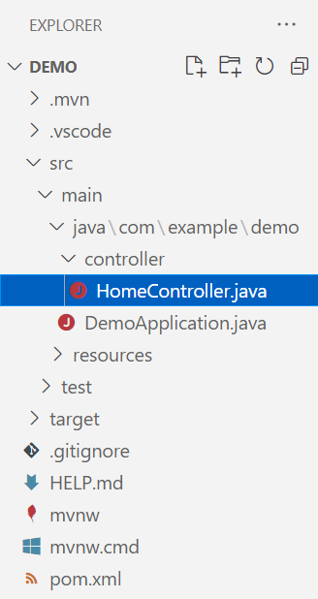
■ Spring Boot 프로젝트 실행
● src/main/java/com/example/demo/controller/HomeController.java
package com.example.demo.controller;
import org.springframework.stereotype.Controller;
import org.springframework.web.bind.annotation.RequestMapping;
@Controller
public class HomeController {
@RequestMapping("/")
public String home() {
return "home";
}
}

Slide 14
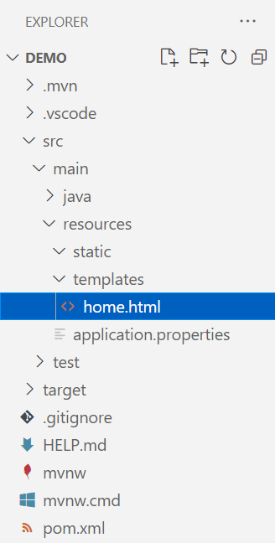
■ Spring Boot 프로젝트 실행
● src/main/resources/templates/home.html
<html xmlns:th="http://www.thymeleaf.org">
<head>
</head>
<body>
<h1>Home</h1>
</body>
</html>

Slide 15
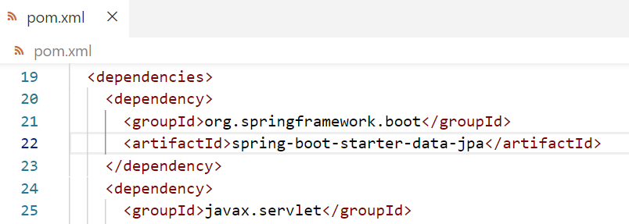
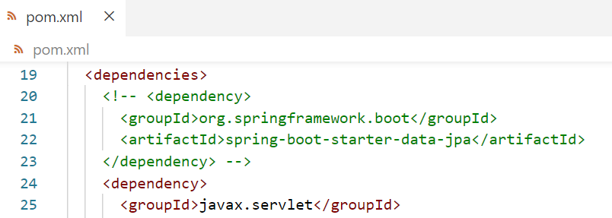
■ Spring Boot 프로젝트 실행
● pom.xml 코드 수정 (Spring Data JPA 주석)

Slide 16
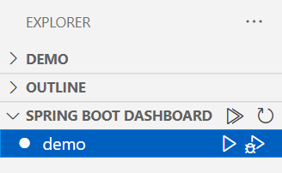
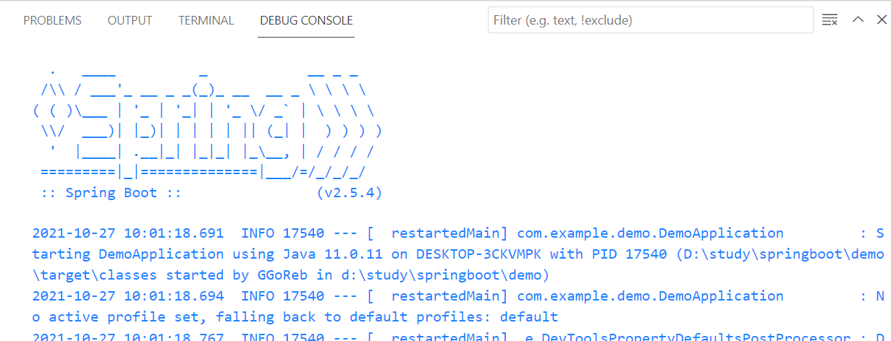
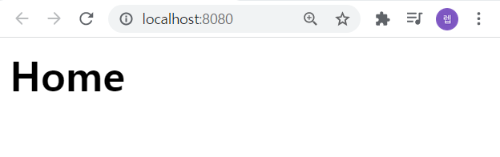
■ Spring Boot 프로젝트 실행
● SPRING BOOT DASHBOARD ➔ [demo] run
● DEBUG CONSOLE

Slide 17
■ Spring Boot 프로젝트 실행
● 결과 확인 (http://localhost:8080)

Slide 18
■ Slf4J - Log 사용
● Lombok 기능 활용
package com.example.demo.controller;
import org.springframework.stereotype.Controller;
import org.springframework.web.bind.annotation.RequestMapping;
import lombok.extern.slf4j.Slf4j;
@Controller
@Slf4j
public class HomeController {
@RequestMapping("/")
public String home() {
log.trace("trace!");
log.debug("debug!");
log.info("info!");
log.warn("warn!");
log.error("error!");
return "home";
}
}

Slide 19
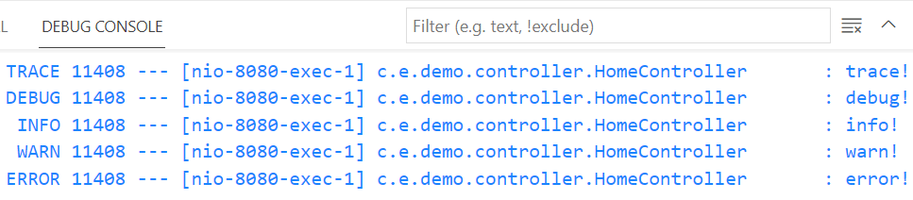
■ Slf4J - Log 사용
● src/main/resources/application.properties
● Documentation
- http://logback.qos.ch/manual/
# log level
logging.level.com.example.demo=trace

Slide 20
■ Database 설정 (JPA 사용 시)
● pom.xml 코드 수정 (Spring Data JPA 주석 해제)

Slide 21
■ Database 설정 (JPA 사용 시)
● src/main/resources/application.properties
# H2
spring.datasource.url=jdbc:h2:~/test
spring.datasource.driverClassName=org.h2.Driver
spring.datasource.username=sa
spring.datasource.password=
# MySQL
spring.datasource.url=jdbc:mysql://localhost:3306/java?serverTimezone=UTC&characterEncoding=UTF-8
spring.datasource.driverClassName=com.mysql.cj.jdbc.Driver
spring.datasource.username=root
spring.datasource.password=1234
# MariaDB
spring.datasource.url=jdbc:mariadb://localhost:3306/java?serverTimezone=UTC&characterEncoding=UTF-8
spring.datasource.driverClassName=org.mariadb.jdbc.Driver
spring.datasource.username=root
spring.datasource.password=1234
# jpa
spring.jpa.hibernate.ddl-auto=update
spring.jpa.database-platform=org.hibernate.dialect.H2Dialect
spring.jpa.database-platform=org.hibernate.dialect.MySQL8Dialect
spring.jpa.database-platform=org.hibernate.dialect.MariaDBDialect
spring.jpa.show-sql=true
spring.jpa.hibernate.use-new-id-generator-mappings=false
spring.jpa.properties.hibernate.globally_quoted_identifiers=true

Slide 22
■ 연습문제
● 프로젝트 생성
- Project Language : Java
- Project Name : basic
- Group Id (Package) : com.example
- Artifact Id (Project Name) : basic - Packaging Type : Jar
- Dependencies
ㆍSpring Web, Thymeleaf, Spring Data JPA
ㆍMariaDB Driver
ㆍDevTools, Lombok

Slide 23
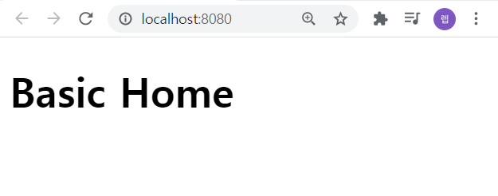
■ 연습문제
● http://localhost:8080 으로 접속하여 결과와 같은 화면 출력하기
- Controller : com/example/basic/controller/HomeController.java
- Template (HTML) : home.html
- Properties : datasource, jpa
● 실행결과

Slide 24
Spring IoC
- Bean 생성 및 주입
- Stereo Type Annotation
- Maven

Slide 25
■ Bean
● Bean 생성 방법
① @Configuration 파일의 메소드에서 객체 반환
- Application (main)
@Configuration
public class BeanConfig {
@Bean
public String bean1() {
return new String("Bean 1");
}
}
@SpringBootApplication
public class DemoApplication {
public static void main(String[] args) {
ApplicationContext context =
new AnnotationConfigApplicationContext(
BeanConfig.class);
String s = (String) context.getBean("bean1");
System.out.println(s);
}
}

Slide 26
■ Bean
● Bean 생성 방법
② XML 파일 Element 작성
- Application (main)
<?xml version="1.0" encoding="UTF-8"?>
<beans xmlns="http://www.springframework.org/schema/beans"
xmlns:xsi="http://www.w3.org/2001/XMLSchema-instance"
xsi:schemaLocation="http://www.springframework.org/schema/beans
http://www.springframework.org/schema/beans/spring-beans.xsd">
<bean id="bean2" class="java.lang.Integer">
<constructor-arg value="2324" />
</bean>
</beans>
@SpringBootApplication
public class DemoApplication {
public static void main(String[] args) {
ApplicationContext context =
new ClassPathXmlApplicationContext(
"classpath:application.xml");
int i = (int) context.getBean("bean2");
System.out.println(i);
}
}

Slide 27
■ Bean
● Bean 생성 방법
③ @ComponentScan
- Bean
@Configuration
@ComponentScan(basePackages = "com.example.demo")
//@ComponentScan(basePackageClasses = BeanConfiguration.class)
public class BeanConfiguration {
}
@Component
public class Bean3 {
public String run() {
return "Bean 3";
}
}
Bean3 b = (Bean3)
context.getBean("bean3");
System.out.println(b.run());

Slide 28
■ Stereo Type Annotation
● 스프링에서 기본적으로 제공
● 특수한 기능을 가지고 있음
● 자주 사용되는 대표적인 4종류
종류 | 설명
@Controller | 요청과 응답을 처리하는 클래스에 사용
@Service | 비즈니스 로직을 구현한 클래스에 사용
@Repository | Persistence 역할을 하는 클래스에 사용
@Component | 위 3가지 애노테이션의 상위(부모) 객체
@Component
Any Component
@Controller
@Service
@Repository
Spring MVC
Service classes
Data Access Object classes

Slide 29
■ 실습 - Bean 생성 및 동작 1)
● @Configuration 이용
- com/example/demo/Game.java
- com/example/demo/BeanConfig.java
public class Game {
public void play() {
System.out.println("Play Game");
}
}
@Configuration
public class BeanConfig {
@Bean
public Game game() {
return new Game();
}
}

Slide 30
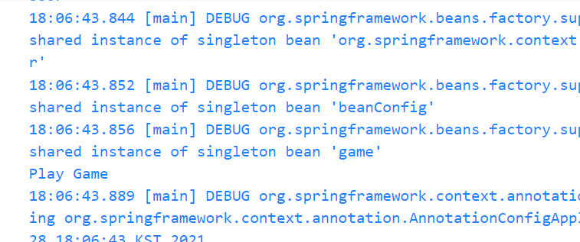
■ 실습 - Bean 생성 및 동작 1)
● @Configuration 이용
- com/example/demo/DemoApplication.java
@SpringBootApplication
public class DemoApplication { public static void main(String[] args) { ApplicationContext context =
new AnnotationConfigApplicationContext(BeanConfig.class);
Game game = (Game) context.getBean("game");
game.play(); ((AnnotationConfigApplicationContext) context).close();
} }

Slide 31
■ 실습 - Bean 생성 및 동작 2)
● XML 설정 이용
- com/example/demo/Movie.java
- resources/application.xml
public class Movie {
public void play() {
System.out.println("Play Movie");
}
}
<?xml version="1.0" encoding="UTF-8"?>
<beans xmlns="http://www.springframework.org/schema/beans"
xmlns:xsi="http://www.w3.org/2001/XMLSchema-instance"
xsi:schemaLocation="http://www.springframework.org/schema/beans
http://www.springframework.org/schema/beans/spring-beans.xsd">
<bean id="movie" class="com.example.demo.Movie" />
</beans>

Slide 32
■ 실습 - Bean 생성 및 동작 2)
● XML 설정 이용
- com/example/demo/BeanConfig.java
@Configuration
@ImportResource("classpath:application.xml")
public class BeanConfig {
@Bean
public Game game() {
return new Game();
}
}
※ @Configuration으로 Bean을 생성하는 방식으로 작성된 코드에
XML 설정을 같이 사용하려면 @ImportResource 사용

Slide 33
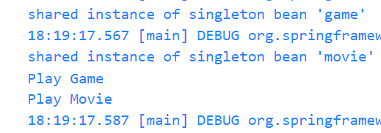
■ 실습 - Bean 생성 및 동작 2)
● XML 설정 이용
- com/example/demo/DemoApplication.java
@SpringBootApplication
public class DemoApplication { public static void main(String[] args) { ApplicationContext context =
new AnnotationConfigApplicationContext(BeanConfig.class);
Game game = (Game) context.getBean("game");
game.play(); Movie movie = (Movie) context.getBean("movie");
movie.play(); ((AnnotationConfigApplicationContext) context).close();
} }

Slide 34
■ 실습 - Bean 생성 및 동작 3)
● @ComponentScan 이용
- com/example/demo/Music.java
- com/example/demo/BeanConfig.java
@Component
public class Music {
public void play() {
System.out.println("Play Music");
}
}
@Configuration
@ImportResource("classpath:application.xml")
@ComponentScan(basePackageClasses = BeanConfig.class)
public class BeanConfig {
@Bean
public Game game() {
return new Game();
}
}

Slide 35
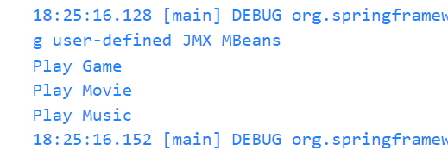
■ 실습 - Bean 생성 및 동작 3)
● @ComponentScan 이용
- com/example/demo/DemoApplication.java
public static void main(String[] args) {
ApplicationContext context =
new AnnotationConfigApplicationContext(BeanConfig.class);
Game game = (Game) context.getBean("game");
game.play();
Movie movie = (Movie) context.getBean("movie");
movie.play();
Music music = (Music) context.getBean("music");
music.play();
((AnnotationConfigApplicationContext) context).close();
}

Slide 36
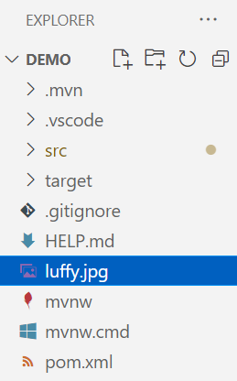

■ 연습문제
● ImageUtil 클래스를 Bean으로 생성하고 save 메소드를 실행하여
URL의 이미지를 다운로드하기
- 이미지 URL : http://ggoreb.com/images/luffy.jpg
- ImageUtil.java
import java.net.URL;
import javax.imageio.ImageIO;
import java.awt.image.BufferedImage;
import java.io.File;
import java.io.IOException;
public class ImageUtil {
public void save(String path) throws IOException {
URL url = null;
url = new URL(path);
String fileName = path.substring(path.lastIndexOf("/") + 1);
String fileExt = path.substring(path.lastIndexOf(".") + 1);
BufferedImage img = ImageIO.read(url);
ImageIO.write(img, fileExt, new File(fileName));
}
}

Slide 37
■ Maven
● Maven
- 자바 프로젝트 관리 도구 (Build Tool)
- 컴파일 / 빌드 / 수행 / 테스트 / 배포 + 라이브러리 의존성 관리
- Apache의 중앙 저장소 또는 별도의 자체 중앙 저장소 구축 가능
● 장점
- 빌드부터 배포까지의 작업 자동화
- 라이브러리의 버전 및 의존성 관리 편리함
● 단점
- 특정 플러그인의 설정에 문제가 생기면 작업 수행 불가
- 네트워크 상태가 원활하지 못한 경우 프로젝트 오류 발생

Slide 38
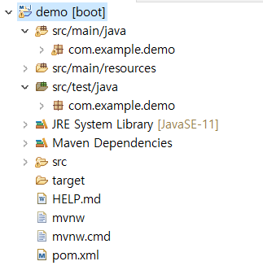
■ Maven
● Maven 프로젝트의 기본 구조
① src 하위에 main 과 test 2가지로 구분
② main 에는 프로젝트의 소스코드
test 에는 main 소스코드의 테스트코드 작성
③ resources 에는 프로젝트에 필요한 자원 파일 저장
④ pom.xml 에 정의된 의존성에 따라
Maven Dependencies 구성됨
⑤ pom.xml 에는 프로젝트 버전 등의 정보, 저장소,
라이브러리 의존, 플러그인 등의 설정

Slide 39
■ Maven
● pom.xml
<?xml version="1.0" encoding="UTF-8"?>
<project xmlns="http://maven.apache.org/POM/4.0.0" ...
...
<groupId>com.example</groupId>
<artifactId>demo</artifactId>
<version>0.0.1-SNAPSHOT</version>
<name>demo</name>
<description>Demo project for Spring Boot</description>
<properties>
<java.version>11</java.version>
</properties>
<dependencies>
<dependency>
<groupId>org.springframework.boot</groupId>
<artifactId>spring-boot-starter-web</artifactId>
</dependency>
...
</dependencies>
<build>
<plugins>
<plugin>
<groupId>org.springframework.boot</groupId>
<artifactId>spring-boot-maven-plugin</artifactId>
... </project>

Slide 40
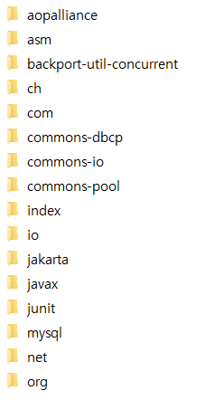
■ Maven
● 라이브러리 관리
- dependency에 정의된 내용에 따라 중앙 저장소로부터
JAR 파일을 다운로드하여 로컬 저장소로 저장하고 프로젝트에 등록
project
<?xml>
<project>
<dependencies>
<dependency>
...
</dependency>
</dependencies>
</project>
Apache
Repository
pom.xml
Local Storage
(HDD, SSD)
Users
.m2
repository

Slide 41
■ Maven
● 라이브러리 관리
- 사용하려는 JAR가 로컬 저장소에 존재하면 그대로 사용하고
존재하지 않으면 중앙 저장소로부터 다운로드
project A
project B
project C
<?xml>
<project>
<dependencies>
<dependency>
...
</dependency>
</dependencies>
</project>
pom.xml
<?xml>
<project>
<dependencies>
<dependency>
...
</dependency>
</dependencies>
</project>
pom.xml
<?xml>
<project>
<dependencies>
<dependency>
...
</dependency>
</dependencies>
</project>
pom.xml
Apache
Repository
Local Storage
(HDD, SSD)
Users
.m2
repository

Slide 42
Spring MVC
- Spring Web MVC 구조
- Controller 관련 Annotation
- 응답 처리
- 요청 처리

Slide 43
■ Spring Web MVC
● Model – View – Controller 의 약자
● Presentation 과 Business 를 분리시키기 위해 사용
● MVC 아키텍처의 일반적인 흐름
① 요청
② 호출
③ SQL
DBMS
클라이언트
Controller
(Servlet)
Model
(DAO)
⑧ 응답
⑤ 결과
④ 결과
⑦ 결과
⑥ 전달
View
(JSP / HTML)

Slide 44
■ Spring Web MVC
● MVC 아키텍처(FrontController / Command 패턴) 흐름
● DispatcherServlet 이 FrontController 역할을 담당
- 요청(Request)에 따라 해당 Controller 로 매핑
- 응답(Response)으로 보여줄 View 처리
① 요청
② 호출
Controller
(POJO)
③ 호출
Model
(DAO)
클라이언트
Controller
(Servlet)
⑩ 응답
⑦ 결과
(view명)
⑥ 결과
⑨ 결과
⑧ 전달
⑤ 결과
④ SQL
View
(JSP / HTML)
DBMS

Slide 45
■ Spring Web MVC
● Controller 에서 주로 사용되는 Annotation
종류 | 사용 위치 | 사용 예
@Controller | 클래스 | @Controller public class HomeController { }
@RestController | 클래스 | @RestController public class HomeController { }
@RequestMapping | 메소드 | @RequestMapping("/home") public String home() { }
@GetMapping / @PostMapping | 메소드 | @GetMapping("/home") public String home() { }
@RequestParam | 메소드 매개변수 | @GetMapping("/home") public String home( @RequestParam String id) { }
@ModelAttribute | 메소드 매개변수 | @GetMapping("/home") public String home( @ModelAttribute DataVO dataVO) { }
@PathVariable | 메소드 매개변수 | @GetMapping("/home/{address}") public String home( @PathVariable String address) { }
@ResponseBody | 메소드 | @GetMapping("/home") @ResponseBody public String home() { return "<h1>Hello</h1>"; }

Slide 46

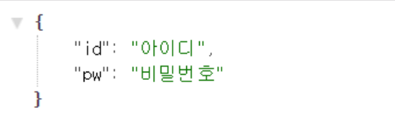
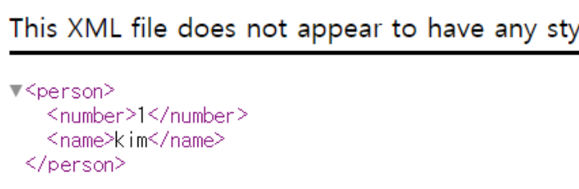
■ 응답 처리 - View / ViewResolver
● HTML / JSON / XML / Excel / PDF / Image / File (zip, exe 등)
● HTML
- String / void / Map / Model / ModelAndView / DTO
● JSON
- Map / DTO / List

Slide 47
■ HTML Template Response (basic 프로젝트)
● String
● void
controller/HtmlController.java
templates/html/string.html
@GetMapping("/")
public String home() {
return "html/string";
}
<h1>HTML String</h1>
controller/HtmlController.java
templates/html/void.html
@GetMapping("html/void")
public void htmlVoid() {
}
<h1>HTML void</h1>

Slide 48
■ HTML Template Response
● Map
● Model
templates/html/map.html
<h1>HTML Map</h1>
controller/HtmlController.java
@GetMapping("html/map")
public Map<String, Object> htmlMap(Map<String, Object> map) {
Map<String, Object> map2 = new HashMap<String, Object>();
return map2;
}
controller/HtmlController.java
@GetMapping("html/model")
public Model htmlModel(Model model) {
return model;
}
templates/html/model.html
<h1>HTML Model</h1>

Slide 49
■ HTML Template Response
● ModelAndView
● Object
controller/HtmlController.java
@GetMapping("html/model_and_view")
public ModelAndView htmlModel() {
ModelAndView mav = new ModelAndView();
mav.setViewName("html/model_and_view");
return mav;
}
templates/html/model_and_view.html
<h1>HTML Model and View</h1>
controller/HtmlController.java
@GetMapping("html/object")
public Member htmlObject() {
Member member = new Member();
member.setName("kim");
return member;
}
templates/html/object.html
<h1>HTML object</h1>
[[${member}]]
<hr>
[[${member.name}]]

Slide 50
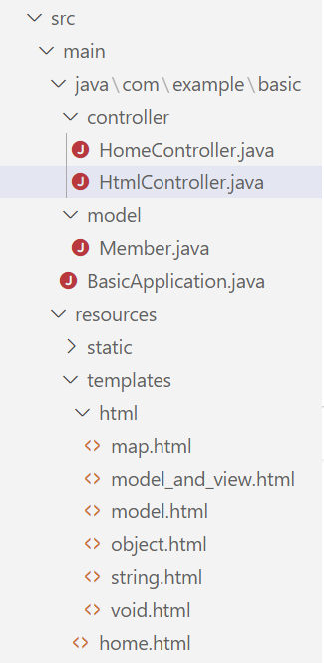
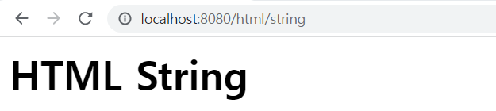
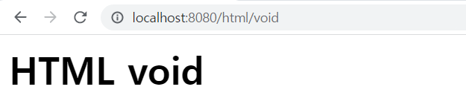
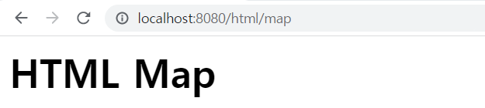
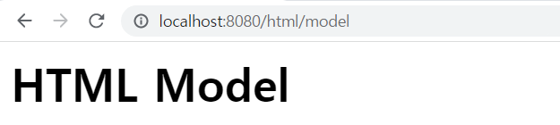
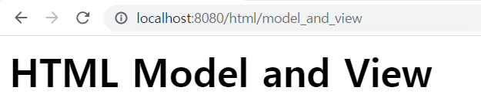
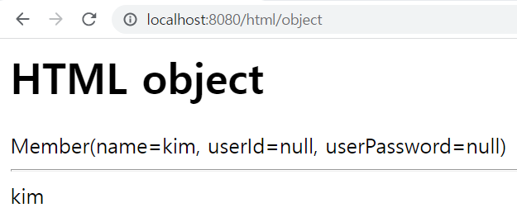
■ HTML Template Response

Slide 51
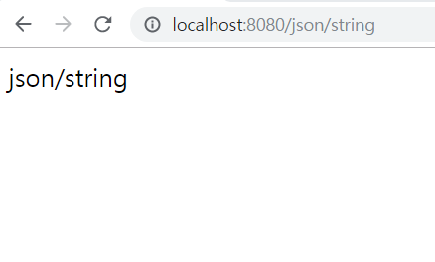
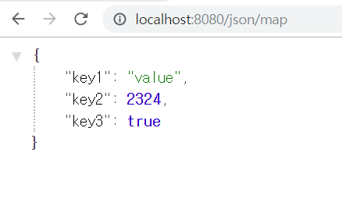
■ HTML / JSON Response (@ResponseBody 사용)
● String
● Map
controller/Json1Controller.java
@GetMapping("json/string")
@ResponseBody
public String json() {
return "json/string";
}
controller/Json1Controller.java
@GetMapping("json/map")
@ResponseBody
public Map<String, Object> jsonMap(Map<String, Object> map) {
Map<String, Object> map2 = new HashMap<String, Object>();
map2.put("key1", "value");
map2.put("key2", 2324);
map2.put("key3", true);
return map2;
}

Slide 52


■ HTML / JSON Response (@ResponseBody 사용)
● Object
● List
controller/Json1Controller.java
@GetMapping("json/object")
@ResponseBody
public Member jsonObject() {
Member member = new Member();
member.setName("kim");
return member;
}
controller/Json1Controller.java
@GetMapping("json/list")
@ResponseBody
public List<String> jsonList() {
List<String> list = new ArrayList<>();
list.add("1");
list.add("2");
list.add("3");
return list;
}

Slide 53


■ HTML / JSON Response (@RestController 사용)
● String
● Map
controller/Json2Controller.java
@GetMapping("json2/string")
@ResponseBody
public String json() {
return "json2/string";
}
controller/Json2Controller.java
@GetMapping("json2/map")
@ResponseBody
public Map<String, Object> jsonMap(Map<String, Object> map) {
Map<String, Object> map2 = new HashMap<String, Object>();
map2.put("key1", "value");
map2.put("key2", 2324);
map2.put("key3", true);
return map2;
}

Slide 54


■ HTML / JSON Response (@RestController 사용)
● Object
● List
controller/Json2Controller.java
@GetMapping("json2/object")
@ResponseBody
public Member jsonObject() {
Member member = new Member();
member.setName("kim");
return member;
}
controller/Json2Controller.java
@GetMapping("json2/list")
@ResponseBody
public List<String> jsonList() {
List<String> list = new ArrayList<>();
list.add("1");
list.add("2");
list.add("3");
return list;
}

Slide 55
■ 연습문제 - 1
● 참고 코드를 활용하여 http://localhost:8080/html/exam 으로 접속 시
결과와 같은 화면이 보이도록 작성하기
- 참고 코드
<link href="https://cdn.jsdelivr.net/npm/bootstrap@5.1.2/dist/css/bootstrap.min.css" rel="stylesheet">
<script src="https://cdn.jsdelivr.net/npm/bootstrap@5.1.2/dist/js/bootstrap.bundle.min.js"></script>
<div class="p-5 bg-primary text-white text-center">
<h1>My First Bootstrap 5 Page</h1>
<p>Resize this responsive page to see the effect!</p>
</div>
<nav class="navbar navbar-expand-sm bg-dark navbar-dark">
<div class="container-fluid">
<ul class="navbar-nav">
<li class="nav-item"><a class="nav-link active" href="#">Active</a></li>
<li class="nav-item"><a class="nav-link" href="#">Link</a></li>
</ul>
</div>
</nav>
<div class="container mt-5">
<div class="row">
<div class="col-sm-12">
<h2 class="mt-5">TITLE HEADING</h2>
<h5>Title description, Sep 2, 2020</h5>
<p>Sunt in culpa qui officia deserunt mollit</p>
</div>
</div>
</div>

Slide 56

■ 연습문제 - 1
● 결과

Slide 57

■ 연습문제 - 2
● 결과와 같이 JSON 데이터 응답하기
- 요청 주소 : http://localhost:8080/json/exam
- 결과

Slide 58
■ 요청 처리
● GET – 데이터를 가져오기
● POST – 데이터 저장
● PUT – 데이터 수정
● DELETE – 데이터 삭제
결과 | 상태코드 | 설명
Success | 200 | 요청에 대해 정상 응답
Bad Request | 400 | 파라미터 등 요구 조건 미충족
Forbidden | 403 | 접근 거부
Not Found | 404 | 존재하지 않는 주소
Method Not Allowed | 405 | 사용 불가 메소드 사용
Internal Server Error | 500 | 서버의 프로그램 오류

Slide 59




■ 요청 처리
GET
POST
PUT
DELETE

Slide 60

■ 확장 프로그램 설치
● [크롬 웹스토어] restlet client 검색

Slide 61

■ 확장 프로그램 설치
● [크롬 웹스토어] restlet client 검색

Slide 62

■ 확장 프로그램 설치
● [크롬 웹스토어] restlet client 검색

Slide 63

■ 확장 프로그램 설치
● [크롬 웹스토어] json formatter 검색

Slide 64


■ 확장 프로그램 설치
● [크롬 웹스토어] json formatter 검색
JSON Formatter 설치 전 모습
JSON Formatter 설치 후 모습

Slide 65

■ 요청 처리
● @GetMapping
controller/MethodController.java
@GetMapping("req/get")
public String get() {
return "GET";
}
@RequestMapping(value = "req/get", method = RequestMethod.GET)
controller/MethodController.java

Slide 66



■ 요청 처리
● @PostMapping
controller/MethodController.java
@PostMapping("req/post")
public String post() {
return "POST";
}
@RequestMapping(value = "req/post", method = RequestMethod.POST)
GET 요청 시 오류
controller/MethodController.java

Slide 67
■ 요청 처리
● HttpServletRequest - 가장 전통적으로 사용되는 방식
● RequestParam (편리함)
- 파라미터 명칭에 맞게 변수 사용
- 파라미터 종류 및 개수 상관없이 사용
● PathVariable (깔끔함) - 요청 주소의 경로명 활용
● ModelAttribute (명확함)
- Model / DTO / VO 등 객체와 연계하여 활용
- JPA, MyBatis 등 ORM 프레임워크 활용
● RequestBody (AJAX 요청 시 주로 사용)
- 보편적인 요청 파라미터 형식을 사용하지 않고 JSON 형태의 파라미터 사용
(Query String Parameter, Form Data, Payload)
- 사용 시 메소드 방식을 POST로 지정

Slide 68

■ 요청 처리
● HttpServletRequest
controller/RequestController.java
@GetMapping("req/http")
public String http(HttpServletRequest request) {
String name = request.getParameter("name");
String pageNum = request.getParameter("pageNum");
return name + ", " + pageNum;
}
- 모든 파라미터는 문자열로 전달 (필요 시 숫자로 변환하여 사용)

Slide 69

■ 요청 처리
● @RequestParam
controller/RequestController.java
@GetMapping("req/param1")
public String param1(
@RequestParam("key1") String key1,
@RequestParam("key2") String key2) {
return key1 + ", " + key2;
}
- 지정된 파라미터가 없으면 400 오류 발생
- defaultValue 또는 required 옵션으로 오류 제어 가능
- @RequestParam("key1") 과 같이 name을 지정하지 않으면 변수명을 name으로 사용
- int 등 String이 아닌 형태로도 사용 가능

Slide 70

■ 요청 처리
● @RequestParam
controller/RequestController.java
@GetMapping("req/param2")
public String param2(@RequestParam Map<String, Object> map) {
return map.toString();
}
- 파라미터를 정하지 않고 전달된 모든 파라미터를 동적으로 사용

Slide 71


■ 요청 처리
● @PathVariable
controller/RequestController.java
@GetMapping("req/path/{path1}/{path2}")
public String path(
@PathVariable("path1") String path1,
@PathVariable("path2") String path2) {
return path1 + ", " + path2;
}
- 요청을 처리하는 URL에 { 변수명 } 형식으로 지정
- @PathVariable 을 이용하여 { 변수명 } 과 동일한 이름으로 변수 사용

Slide 72



■ 연습문제
● 클라이언트의 요청 파라미터에 따라 응답이 달라지도록 작성하기
/req/data
/req/data?area=제주도
/req/data?area=제주도&score=100

Slide 73
Database 활용
- Spring JDBC
- MyBatis
- JPA

Slide 74
■ Database
Business Logic
Data Access Layer
Persistence Layer
Service
Object
DAO
Database
Mapper
Repository
- Spring 기본 제공 : Spring JDBC Template
- iBatis / MyBatis : Mapper
- Spring Data JPA : JpaRepository

Slide 75



■ Database
● Table 생성
CREATE TABLE demo (
SEQ BIGINT PRIMARY KEY,
USER VARCHAR(20)
);
INSERT INTO DEMO (SEQ, USER) VALUES (1, 'AAA');
INSERT INTO DEMO (SEQ, USER) VALUES (2, 'BBB');

Slide 76

■ Spring JDBC Template
● 필요 라이브러리
- DataSource : application.properties
- JdbcTemplate : 별도 설정 필요없음
● 사용법
- JdbcTemplate을 주입받은 후 사용 (@Autowired)
- 직접 SQL 명령어를 사용하여 데이터베이스 제어
https://gmlwjd9405.github.io/2018/05/15/setting-for-db-programming.html

Slide 77
■ Spring JDBC Template
● DAO
● Controller
dao/DemoDao.java
@Repository
public class DemoDao {
@Autowired
JdbcTemplate jt;
public List<Map<String, Object>> select() {
return jt.queryForList("select * from demo");
}
}
controller/DBController.java
@RestController
public class DBController {
@Autowired
DemoDao demoDao;
@GetMapping("/jdbc/demo")
public List<Map<String, Object>> jdbcDemo() {
return demoDao.select();
}
}

Slide 78

■ Spring JDBC Template
● http://localhost:8080/jdbc/demo

Slide 79

■ MyBatis
● 자바에서 관계형 데이터베이스를 좀 더 쉽게 개발할 수 있도록 하는 프레임워크
● SQL 문장들을 별도의 파일로 구성 (SQL 분리)
● 특징
- 동적 SQL 지원
- 프로그램 코드와 SQL의 분리로 코드의 간결성 및 유지보수성 향상

Slide 80

■ MyBatis
● 필요 라이브러리
- DataSource : application.properties
- MyBatis Framework : pom.xml, application.properties
● 사용법
- Mapper 인터페이스를 주입받은 후 사용 (@Autowired)
- 자바 클래스에 직접 SQL 명령어를 작성하지 않고
별도의 XML 파일에 작성한 후 Mapper 인터페이스를 연결
1. application.properties ➔ XML 파일 위치 지정
2. Configuration ➔ Mapper 인터페이스 위치 지정
3. Mapper 인터페이스 ➔ 추상 메소드
4. XML ➔ Mapper 인터페이스의 메소드 명과 동일한 id 지정

Slide 81
■ MyBatis
● application.properties
● Configuration
● Mapper
resources/application.properties
# MyBatis
mybatis.mapper-locations=classpath:mapper/**/*.xml
config/MyBatisConfig.java
@Configuration
@MapperScan(basePackages = "com.example.basic.mapper")
public class MyBatisConfig {
}
mapper/DemoMapper.java
@Mapper
public interface DemoMapper {
public List<Map<String, Object>> select();
}

Slide 82
■ MyBatis
● XML
● Controller
resources/mapper/demo.xml
<?xml version="1.0" encoding="UTF-8"?>
<!DOCTYPE mapper PUBLIC "-//mybatis.org//DTD Mapper 3.0//EN"
"http://mybatis.org/dtd/mybatis-3-mapper.dtd">
<mapper namespace="com.example.basic.mapper.DemoMapper">
<select id="select" resultType="java.util.Map">
select * from demo
</select>
</mapper>
controller/DBController.java
@Autowired
DemoMapper demoMapper;
@GetMapping("/mybatis/demo")
public List<Map<String, Object>> mybatisDemo() {
return demoMapper.select();
}

Slide 83

■ MyBatis
● http://localhost:8080/mybatis/demo

Slide 84

■ JPA
● Java Persistence API
● ORM 프레임워크 (Object Relational Mapping)
- 객체는 객체대로, 관계형 데이터베이스는 관계형 데이터베이스대로 설계
● 특징
- DAO와 Database Table의 강한 의존성 문제 해결
- Model(자바 클래스)을 작성하면 자동으로 Table 생성
- SQL 문장을 이용하지 않고 메소드를 호출하면 자동으로 SQL 문장 실행
● 장점
- 생산성 향상
- 유지보수
- 특정 벤더(DB)에 종속적이지 않음

Slide 85


■ JPA
● Dialect
- 각각의 데이터베이스가 제공하는 SQL 문법과 함수는 조금씩 다름
ex) MySQL → VARCHAR, INT, LIMIT, ...
Oracle → VARCHAR2, NUMBER, ROWNUM, ...
- 데이터베이스의 종류에 따라서 문법에 맞는 SQL 실행

Slide 86
■ JPA
● Table 생성 옵션
- create : 기존 테이블을 삭제 후 생성 (DROP + CREATE)
- create-drop : create 기능 + DROP (DROP + CREATE + DROP)
- update : 변경된 내용만 Alter 적용
- validate : 엔티티와 테이블이 정상 매핑되었는지만 확인
- none : 자동 생성 기능 사용하지 않음

Slide 87
■ JPA
● Mapping Annotation
- @Entity
ㆍJPA가 관리할 객체
ㆍ@Id 를 사용하여 데이터베이스 PK와 매핑할 필드를 반드시 지정
- @Id
ㆍ개발자가 Key를 직접 생성 (@Id)
ㆍ데이터베이스가 자동으로 생성 (@Id + @GenaratedValue)
옵션 | 설명
IDENTITY | 데이터베이스에 위임 (auto_increment)
SEQUENCE | 오라클 등의 시퀀스 객체 사용
TABLE | Key를 관리하는 테이블 사용
AUTO | 위 전략 중 자동으로 선택

Slide 88
■ JPA
● Mapping Annotation
- @Table
ㆍEntity와 매핑할 테이블
ㆍ생략 시 Entity 이름을 테이블 이름으로 사용
- @Column
ㆍ컬럼과 관련된 속성 지정
ㆍname, nullable, length 속성을 주로 사용
ㆍ생략 시 기본 자료형은 not null, 참조 자료형은 nullable로 지정되며
변수명과 동일한 컬럼을 생성 (CamelCase 적용 시 UnderScore로 변경)

Slide 89
■ JPA
● Mapping Annotation
- @Enumerated
ㆍ열거형 데이터
ㆍEnumType.ORDINAL : 순서 (0, 1, 2, ...)
ㆍEnumType.STRING : 이름 (SUN, MON, ...)
- @Temporal
ㆍ날짜 데이터
ㆍTemporalType.DATE : 2012-03-25
ㆍTemporalType.TIME : 11:00:00
ㆍTemporalType.TIMESTAMP : 2012-03-25 11:00:00

Slide 90
■ JPA
● Mapping Annotation
- @Lob
ㆍ대용량 데이터 (Large Object)
ㆍCLOB : String, char[], java.sql.CLOB
ㆍBLOB : byte[], java.sql.BLOB
- @Transient
ㆍ매핑되지 않는 데이터
ㆍDB에 저장하거나 조회가 필요없는 데이터
ex) 비밀번호 확인, 가입 시 약관에 동의

Slide 91

■ 연관관계
● 핵심 키워드
- 방향 : 단방향, 양방향
- 다중성 : 다대일(N:1), 일대다(1:N), 일대일(1:1), 다대다(N:M)
- 연관관계의 주인 (owner) : 양방향 일 때 주인을 지정

Slide 92


■ 연관관계
● @JoinColumn
- 외래키 지정
- 생략 시 기본 설정에 의해 컬럼명 생성
필드명 + _ + 참조하는 테이블의 컬럼명
public class Team {
@Id
int teamId; String teamName;
}
public class Player {
@Id
int playerId; String playerName;
@ManyToOne
Team team;
}
public class Team {
@Id
int teamId; String teamName;
}
public class Player {
@Id
int playerId; String playerName;
@ManyToOne
@JoinColumn(name="team_id")
Team team;
}

Slide 93



■ 연관관계
● @ManyToOne (다대일)
- 단방향
public class Player {
@Id
int playerId; String playerName;
@ManyToOne
@JoinColumn(name="team_id")
Team team;
}
public class Team {
@Id
int teamId;
String teamName;
}

Slide 94
■ 연관관계
● @ManyToOne (다대일) ↔ @OneToMany (일대다)
- 양방향
public class Player {
@Id
int playerId; String playerName;
@ManyToOne
@JoinColumn(name="team_id")
Team team;
}
public class Team {
@Id
int teamId;
String teamName;
@OneToMany(mappedBy = "team")
List<Player> players = new ArrayList<>();
}

Slide 95
■ 연관관계
● @ManyToOne (다대일) ↔ @OneToMany (일대다)
- 조회 기능 테스트
SQL
INSERT INTO team (team_id, team_name) VALUES (1, 'A팀');
INSERT INTO team (team_id, team_name) VALUES (2, 'B팀');
INSERT INTO team (team_id, team_name) VALUES (3, 'C팀');
INSERT INTO player (player_id, player_name, team_id) VALUES (1, '회원1', 1);
INSERT INTO player (player_id, player_name, team_id) VALUES (2, '회원2', 1);
INSERT INTO player (player_id, player_name, team_id) VALUES (3, '회원3', 2);
INSERT INTO player (player_id, player_name, team_id) VALUES (4, '회원4', 2);
INSERT INTO player (player_id, player_name, team_id) VALUES (5, '회원5', 3);

Slide 96
■ 연관관계
● @ManyToOne (다대일) ↔ @OneToMany (일대다)
- 조회 기능 테스트
model/Player.java
model/Team.java
@Data
@Entity
public class Player {
@Id
int playerId;
String playerName;
@ManyToOne
@JoinColumn(name="team_id")
Team team;
@ManyToMany
List<Playground> playground;
}
@Data
@Entity
public class Team {
@Id
int teamId;
String teamName;
@OneToMany(mappedBy = "team")
List<Player> players = new ArrayList<>();
}
repository/PlayerRepository.java
repository/TeamRepository.java
@Repository
public interface PlayerRepository
extends JpaRepository<Player, Integer> {
}
@Repository
public interface TeamRepository
extends JpaRepository<Team, Integer> {
}

Slide 97

■ 연관관계
● @ManyToOne (다대일) ↔ @OneToMany (일대다)
- 조회 기능 테스트
test/java/com/example/basic/JpaTests.java
Player(N) → Team(1)
@SpringBootTest
class JpaTests {
@Autowired
PlayerRepository playerRepository;
@Test
@Transactional
void playerToTeam() {
List<Player> players = playerRepository.findAll();
for (Player player : players) {
System.out.printf(
"%s : %s\n",
player.getPlayerName(), player.getTeam().getTeamName());
}
}
}

Slide 98

■ 연관관계
● @ManyToOne (다대일) ↔ @OneToMany (일대다)
- 조회 기능 테스트
test/java/com/example/basic/JpaTests.java
Player(N) ← Team(1)
@Autowired
TeamRepository teamRepository;
@Test
@Transactional
void teamToPlayer() {
List<Team> teams = teamRepository.findAll();
for (Team team : teams) {
System.out.printf(
"%s : %s\n",
team.getTeamName(), team.getPlayers().size());
}
}

Slide 99

■ 연습문제
● "전공" 데이터를 저장할 수 있는 "major" 테이블 생성하기
- String → VARCHAR(255)
- java.util.Date → DATETIME
- CamelCase → snake_case

Slide 100

■ 연습문제
● "과정" 데이터를 저장할 수 있는 "course" 테이블을 생성하고
"다대일" 연관관계 설정하기
- 컬럼명 → @Column(name="컬럼명")
- 저장크기 → @Column(length=저장크기)
- null 허용 → @Column(nullable=false)

Slide 101
■ JPA
● 필요 라이브러리
- DataSource : application.properties
- Spring Data JPA : pom.xml, application.properties
● 사용법
- JpaRepository를 상속받은 인터페이스 주입받은 후 사용 (@Autowired)
- 보통 SQL 명령어를 사용하지 않고 find / save 등 메소드를 사용하여
데이터베이스 제어
- 사용자 정의 메소드의 작성 규칙에 따라 특별한 동작도 수행 가능
ex) 이름에 "동"이 포함된 회원 조회
아이디와 비밀번호가 같은 정보만 조회

Slide 102
■ JPA
● application.properties
● Model
resources/application.properties
# jpa
spring.jpa.hibernate.ddl-auto=update
spring.jpa.database-platform=org.hibernate.dialect.MariaDBDialect
spring.jpa.show-sql=true
spring.jpa.hibernate.use-new-id-generator-mappings=false
spring.jpa.properties.hibernate.globally_quoted_identifiers=true
model/Demo.java
@Data
@Entity
public class Demo {
@Id
@GeneratedValue(strategy = GenerationType.AUTO)
private long seq;
private String user;
}

Slide 103
■ JPA
● Repository
● Controller
repository/DemoRepository.java
@Repository
public interface DemoRepository extends JpaRepository<Demo, Long> {
}
controller/DBController.java
@Autowired
DemoRepository demoRepository;
@GetMapping("/jpa/demo")
public List<Demo> jpaDemo() {
return demoRepository.findAll();
}

Slide 104

■ JPA
● http://localhost:8080/jpa/demo

Slide 105
■ JPA
● 주요 메소드
- 데이터 입력 및 수정 (insert / update) : save(T t)
- 데이터 조회 (select) : findAll() / findById(ID)
- 데이터 삭제 (delete) : delete(T t)
- 데이터 개수 확인 : count()
● 사용자 정의 메소드 작성 시 사용되는 용어
- And, Or, Equals, Is, IsNull
- Like, Not, In
- Between, LessThan, GreaterThan
- Containing, StartingWith, EndingWith
- OrderBy 등

Slide 106
■ JPA
● 사용자 정의 메소드 작성 예)
키워드 | 메소드 | 키워드 | 메소드
And | findByLastnameAndFirstname | Like | findByFirstnameLike
Or | findByLastnameOrFirstname | NotLike | findByFirstnameNotLike
Is, Equals | findByFirstnameIs, findByFirstnameEquals | StartingWith | findByFirstnameStartingWith
Between | findByStartDateBetween | EndingWith | findByFirstnameEndingWith
LessThan | findByAgeLessThan | Containing | findByFirstnameContaining
LessThan Equal | findByAgeLessThanEqual | OrderBy | findByAgeOrderByLastNameDesc
GreaterThan | findByAgeGreaterThan | Not | findByLastnameNot
GreaterThan Equal | findByAgeGreaterThanEqual | In | findByAgeIn(Collection<Age> ages)
After | findByStartDateAfter | NotIn | findByAgeNotIn(Collection<Age> age)
Before | findByStartDateBefore | IgnoreCase | findByFirstnameIgnoreCase
IsNull | findByAgeIsNull | IsNotNull, NotNull | findByAge(Is)NotNull

Slide 107
View Template
- Thymeleaf
- Session

Slide 108

■ Thymeleaf (HTML Template)
- 스프링 부트에서 권장하는 View Template
- HTML5 문법을 사용하는 HTML 태그 및 속성 기반의 Template Engine
- 텍스트, HTML, XML, JavaScript, CSS 등 사용 가능
- Controller에서 View로 넘겨준 Model을 이용하여 내용 출력
https://www.thymeleaf.org/doc/tutorials/3.0/usingthymeleaf.html

Slide 109


■ Thymeleaf (HTML Template)

Slide 110

■ Thymeleaf (HTML Template)
● Variable Expression - ${ ... }
controller/ThymeleafController.java
@GetMapping("user")
public String user(Model model) {
Map<String, Object> user = null;
user = new HashMap<>();
user.put("userId", "z");
user.put("userName", "zoo");
user.put("userAge", 25);
model.addAttribute("user", user);
return "user";
}
templates/user.html
아이디:<span>[[${user.userId}]]</span><br>
이름:<span>[[${user.userName}]]</span><br>
나이:<span>[[${user.userAge}]]</span><br>
<hr>
아이디:<span th:text="${user.userId}"></span><br>
이름:<span th:text="${user.userName}"></span><br>
나이:<span th:text="${user.userAge}"></span><br>
<hr>
아이디:<span data-th-text="${user.userId}"></span><br>
이름:<span data-th-text="${user.userName}"></span><br>
나이:<span data-th-text="${user.userAge}"></span><br>

Slide 111
■ Thymeleaf (HTML Template)
● Iteration - th:each
controller/ThymeleafController.java
@GetMapping("userList")
public String userList(Model model) {
List<Map<String, Object>> userList = new ArrayList<>();
Map<String, Object> user = null;
user = new HashMap<>();
user.put("userId", "a");
user.put("userName", "apple");
user.put("userAge", 21);
userList.add(user);
user = new HashMap<>();
user.put("userId", "b");
user.put("userName", "banana");
user.put("userAge", 22);
userList.add(user);
user = new HashMap<>();
user.put("userId", "c");
user.put("userName", "carrot");
user.put("userAge", 23);
userList.add(user);
model.addAttribute("userList", userList);
return "userList";
}

Slide 112

■ Thymeleaf (HTML Template)
● Iteration - th:each
templates/userList.html
<table border="1">
<tr>
<td>아이디</td>
<td>이름</td>
<td>나이</td>
</tr>
<tr th:each="user : ${userList}">
<td th:text="${user.userId}"></td>
<td th:text="${user.userName}"></td>
<td th:text="${user.userAge}"></td>
</tr>
</table>
<hr>
<th:block th:each="pageNumber : ${#numbers.sequence(1, 10)}">
<span th:text="${pageNumber}"></span>
</th:block>

Slide 113

■ Thymeleaf (HTML Template)
● Conditional Evaluation - th:if, th:unless, th:switch
controller/ThymeleafController.java
@GetMapping("mode")
public String mode(
Model model, @RequestParam Map<String, Object> map) {
model.addAttribute("name", map.get("name"));
model.addAttribute("auth", map.get("auth"));
model.addAttribute("category", map.get("category"));
return "mode";
}
templates/mode.html
관리자 이름 :
<span th:if="${name} != null" th:text="${name}"></span>
<span th:unless="${name} != null" th:text="이름없음"></span>
<br>
권한 : <span th:text="${auth} != null ? ${auth} : '권한없음'"></span>
<br>
담당 카테고리 :
<span th:switch="${category}">
<span th:case="1">커뮤니티</span>
<span th:case="2">장터</span>
<span th:case="3">갤러리</span>
</span>

Slide 114

■ Thymeleaf (HTML Template)
● Iteration, Conditional Evaluation
controller/ThymeleafController.java
@GetMapping("pagination")
public String pagination(
Model model, @RequestParam(defaultValue = "1") int page) {
int startPage = (page - 1) / 10 * 10 + 1;
int endPage = startPage + 9;
model.addAttribute("startPage", startPage);
model.addAttribute("endPage", endPage);
model.addAttribute("page", page);
return "pagination";
}
templates/pagination.html
<th:block th:each="pageNumber : ${#numbers.sequence(startPage, endPage)}">
<span th:if="${page} == ${pageNumber}" th:text="${pageNumber}"
style="font-weight:bold"></span>
<span th:unless="${page} == ${pageNumber}" th:text="${pageNumber}"></span>
</th:block>

Slide 115


■ Thymeleaf (HTML Template)
● Link Url Expression - @{ … }
controller/ThymeleafController.java
@GetMapping("linkUrl")
public String linkUrl(
Model model, @RequestParam(defaultValue = "1") int page) {
int startPage = (page - 1) / 10 * 10 + 1;
int endPage = startPage + 9;
model.addAttribute("startPage", startPage);
model.addAttribute("endPage", endPage);
model.addAttribute("page", page);
return "linkUrl";
}
templates/linkUrl.html
<th:block th:each="pageNumber : ${#numbers.sequence(1, 10)}">
<a th:href="@{/linkUrl(page=${pageNumber})}" th:text="${pageNumber}"></a>
</th:block>

Slide 116




■ 연습문제
● 현재 페이지와 같은 번호는 링크 기능이 동작하지 않도록 수정하기
수정 전 동작
현재 페이지와 같은 페이지 번호도 A 태그의 영향으로 클릭 가능
수정 후 동작
현재 페이지와 같은 페이지 번호는 링크 기능이 동작하지 않음

Slide 117

■ Session
- 클라이언트에 대한 정보를 서버에 저장할 수 있는 공간
- 접속하는 클라이언트 당 하나의 세션 생성
- 사물함과 같은 형식으로 저장이 되며 사물함의 번호를 클라이언트로 전송
- 번호를 분실하는 경우 새로운 세션을 생성하고 다시 클라이언트로 전송
- 설문조사와 같이 여러단계로 입력된 정보, 로그인 정보 등
클라이언트가 접속되어 있는 동안 내용을 기억해야 하는 경우에 활용

Slide 118
■ Session
● HttpSession
controller/SessionController.java
@GetMapping("/login")
public String login() {
return "login";
} @PostMapping("/login")
public String loginPost(User user, HttpSession session) {
session.setAttribute("user", user);
return "redirect:/main";
} @GetMapping("/main")
public String main() {
return "main";
}
model/User.java
@Data
public class User {
private String userId;
private String userPw;
}

Slide 119


■ Session
● HttpSession
templates/login.html
<form action="/login" method="post">
ID : <input type="text" name="userId"><br>
PW : <input type="password" name="userPw"><br>
<input type="submit" value="로그인">
</form>
templates/main.html
<p th:if="${session.user} != null"
th:text="${session.user.userId} + '님 반갑습니다.'"></p>
<p th:unless="${session.user} != null">
로그인되어 있지 않습니다.
</p>

Slide 120
AOP / Filter / Interceptor
- AOP
- Filter
- Interceptor

Slide 121


■ AOP
● Aspect Oriented Programming
● 공통적으로 적용될 모듈을 만든 후 적용하고자 하는 부분의
코드 밖에서 삽입하는 방법
● 사용 분야
- 메소드의 성능 테스트
- 트랜잭션 처리
- 예외 반환
- 로깅, 인증, 권한 처리 등

Slide 122
■ AOP
용어 | 설명
Advice | 부가 기능을 담은 모듈 (메소드)
Pointcut | Joinpoint 중 실제 Advice가 적용되는 지점 (위치+시점 지정)
Aspect | Advisor의 집합 (Advice + Pointcut)
Target | 부가기능을 부여할 대상
JoinPoint | Advice가 적용될 수 있는 지점 (Pointcut 후보의 집합)
Proxy | Advice를 Target에 적용할 때 생기는 객체
Advisor | Pointcut과 Advice를 하나씩 가지고 있는 오브젝트
Weaving | Advice를 Target에 적용하는 과정 부가기능을 핵심기능에 삽입

Slide 123
■ AOP
용어 | 설명
before | Pointcut으로 지정된 메소드 호출 전에 동작
after | Pointcut으로 지정된 메소드 호출 후에 동작
around | before와 after 기능을 (코드 상) 한번에 적용
after-returning | Pointcut으로 지정된 메소드가 정상 호출 후에 동작
after-throwing | Pointcut으로 지정된 메소드가 실행 중 오류 발생 시 동작

Slide 124
■ AOP
● execution() : 적용할 메소드를 세부적으로 명시
execution(public void set*(..))
➔ 리턴 타입 : void , 메소드명 : set으로 시작, 파라미터 : 0개 이상
execution(* com.spring.aop.*.*())
➔ 리턴 타입 : All, 메소드명 : All, 파라미터 : 없음
execution(* com.spring.aop..First.process(..))
➔ 리턴 타입 : All, 메소드명 : process, 파라미터 : 0개 이상
execution(String com.spring.aop.exam.First.process())
➔ 리턴 타입 : String, 메소드명 : process, 파라미터 : 없음
execution(* get*(*))
➔ 리턴 타입 : All, 메소드명 : get으로 시작, 파라미터 : 1개
execution(* get*(*, *))
➔ 리턴 타입 : All, 메소드명 : get으로 시작, 파라미터 : 2개

Slide 125
■ AOP
methodA()
methodA before
methodA after
m* before
methodB()
methodB before
methodB after
methodC()
methodC before
methodC after

Slide 126
■ AOP
● Aspect (Advice + Pointcut)
aspect/ControllerAspect.java
@Slf4j
@Aspect
@Component
public class ControllerAspect {
@Before(value = "execution (* com.example.basic.controller.*.*(..))")
public void onBeforeHandler(JoinPoint joinPoint) {
log.debug("@Before run");
}
@After(value = "execution (* com.example.basic.controller.*.*(..))")
public void onAfterHandler(JoinPoint joinPoint) {
log.debug("@After run");
}
@AfterReturning(value = "execution (* com.example.basic.controller.*.*(..))",
returning = "data")
public void onAfterReturningHandler(JoinPoint joinPoint, Object data) {
if (data != null) {
log.debug(data.toString());
}
log.debug("@AfterReturning run");
}
}

Slide 127




■ AOP
● http://localhost:8080/json/string
● http://localhost:8080/json/map

Slide 128

■ ControllerAdvice
● Controller에서 발생되는 오류를 감지하고 처리해주는 기능
● 사용 이유
- 예외처리를 한 곳에 묶어서 편하게 관리
- 처리가 제대로 되지 못한 부분에 예외가 발생되는 경우 브라우저에
Exception Message가 노출되어 버리는데 모든 예측하지 못한 예외도
한꺼번에 처리 가능

Slide 129
■ ControllerAdvice
● 기본 구조
● @ControllerAdvice의 옵션으로 특정 패키지, 특정 클래스만 지정 가능
- 기본값 : 프로젝트 기본 패키지 내의 모든 컨트롤러
● @ExceptionHandler의 옵션으로 특정 Exception에 대해서만 동작 가능
- 기본값 : Exception (모든 예외)
● @ResponseStatus의 옵션으로 응답 코드 지정 가능
- 기본값 : HttpStatus.INTERNAL_SERVER_ERROR (500)
● 메소드의 리턴 타입은 컨트롤러에서 사용하는 것과 동일
@ControllerAdvice
public class MyControllerAdvice {
@ExceptionHandler
[@ResponseStatus]
[@ResponseBody]
public String handle(RuntimeException e, WebRequest request) {
return [view];
}
}

Slide 130
■ ControllerAdvice
● Custom Exception
● Controller
exception/CustomException.java
@Data
@NoArgsConstructor
@AllArgsConstructor
public class CustomException extends RuntimeException {
private String message;
}
controller/ExceptionController.java
@GetMapping("exception1")
public String exception1() throws Exception {
boolean isError = true;
if(isError) throw new Exception("exception!");
return "exception1";
}
@GetMapping("exception2")
public String exception2() {
boolean isError = true;
if(isError) throw new CustomException("runtime exception!");
return "exception2";
}

Slide 131
■ ControllerAdvice
● Controller Advice
aspect/ControllerAdvice.java
@Slf4j
@ControllerAdvice(assignableTypes = { ExceptionController.class })
public class MyControllerAdvice {
@ExceptionHandler
@ResponseStatus(HttpStatus.INTERNAL_SERVER_ERROR)
@ResponseBody
public String handle(Exception e, WebRequest request) {
String message = e.getMessage();
log.debug(message);
return "<h1>" + message + "</h1>";
}
}

Slide 132


■ ControllerAdvice
● http://localhost:8080/exception1
● http://localhost:8080/exception2

Slide 133

■ Filter
● HTTP 요청과 응답을 변경할 수 있는 기능
● 사용 분야
- XSS (Cross Site Scripting) 방지
- Logging
- Encoding
- IP 검사 등

Slide 134
■ Filter
● Filter
filter/IPCheckFilter.java
@Slf4j
public class IPCheckFilter implements Filter {
@Override
public void doFilter(
ServletRequest request, ServletResponse response,
FilterChain chain) throws IOException, ServletException {
log.debug("filter begin");
HttpServletRequest req = (HttpServletRequest) request;
String ip = request.getRemoteAddr();
log.debug("ip : " + ip);
chain.doFilter(req, response);
log.debug("filter end");
}
}

Slide 135
■ Filter
● Configuration
config/FilterConfig.java
@Configuration
public class FilterConfig {
@Bean
public FilterRegistrationBean<Filter> getFilterRegistrationBean() {
FilterRegistrationBean<Filter> bean =
new FilterRegistrationBean<>(new IPCheckFilter());
bean.addUrlPatterns("/visitor");
return bean;
}
}
- 모든 주소를 대상으로 할 때는 /* 사용

Slide 136


■ Filter
● Controller
controller/VisitorController.java
@GetMapping("/visitor")
public String visitor(
@RequestHeader("user-agent") String userAgent) {
return userAgent;
}

Slide 137

■ Interceptor
● Controller에 들어오는 요청과 응답을 가로채는 기능
● Filter와 매우 유사하지만 동작하는 시기가 다름
● 주요 메소드
- preHandler() : Controller의 메소드가 실행되기 전 (요청)
- postHandler() : Controller의 메소드가 실행된 후 (응답)
- afterCompletion() - View가 Rendering 된 이후

Slide 138
■ Interceptor
● Interceptor
interceptor/SignInCheckInterceptor.java
@Component
@Slf4j
public class SignInCheckInterceptor implements HandlerInterceptor {
@Override
public boolean preHandle(
HttpServletRequest request, HttpServletResponse response,
Object handler) throws Exception {
log.debug("preHandle");
HttpSession session = request.getSession();
User user = (User) session.getAttribute("user");
if (user == null) {
response.sendRedirect("/login");
return false;
}
return true;
}

Slide 139
■ Interceptor
● Interceptor
interceptor/SignInCheckInterceptor.java
@Override
public void postHandle(
HttpServletRequest request, HttpServletResponse response,
Object handler, ModelAndView modelAndView) throws Exception {
log.debug("postHandle");
}
@Override
public void afterCompletion(
HttpServletRequest request, HttpServletResponse response,
Object handler, Exception ex) throws Exception {
log.debug("afterCompletion");
}
}

Slide 140
■ Interceptor
● Configuration
config/InterceptorConfig.java
@Configuration
public class InterceptorConfig implements WebMvcConfigurer {
@Autowired
private SignInCheckInterceptor signInCheckInterceptor;
@Override
public void addInterceptors(InterceptorRegistry registry) {
registry.addInterceptor(signInCheckInterceptor).addPathPatterns("/main");
WebMvcConfigurer.super.addInterceptors(registry);
}
}
- 모든 주소를 대상으로 할 때는 /** 사용
- 특정 주소를 제외 할 때는 excludePathPatterns("url") 사용

Slide 141




■ Interceptor
● http://localhost:8080/main
redirect
로그인 전 /main 접속
로그인 후 /main 접속

Slide 142
File Upload / Download

Slide 143
■ File Upload
● MultipartHttpServletRequest
controller/UploadController.java
@Controller
public class UploadController {
@GetMapping("/upload1")
public String upload1() {
return "upload1";
}
@PostMapping("/upload1")
@ResponseBody
public String upload1Post(MultipartHttpServletRequest mRequest) {
String result = "";
MultipartFile mFile = mRequest.getFile("file");
String oName = mFile.getOriginalFilename();
result += oName + "<br>" + mFile.getSize();
return result;
}
}

Slide 144


■ File Upload
● MultipartHttpServletRequest
templates/upload1.html
<form method="post" enctype="multipart/form-data">
<input type="file" name="file"><br>
<input type="submit" value="업로드">
</form>
application.properties
# file upload
spring.servlet.multipart.max-file-size=2097152
spring.servlet.multipart.max-request-size=2097152

Slide 145
■ File Upload
● @RequestParam
controller/UploadController.java
@GetMapping("/upload2")
public String upload2() {
return "upload2";
}
@PostMapping("/upload2")
@ResponseBody
public String upload2(@RequestParam("file") MultipartFile mFile) {
String result = "";
String oName = mFile.getOriginalFilename();
result += oName + "<br>" + mFile.getSize();
return result;
}

Slide 146


■ File Upload
● @RequestParam
templates/upload2.html
<form method="post" enctype="multipart/form-data">
<input type="file" name="file"><br>
<input type="submit" value="업로드">
</form>

Slide 147
■ File Upload
● @ModelAttribute
controller/UploadController.java
@GetMapping("/upload3")
public String upload3() {
return "upload3";
}
@PostMapping("/upload3")
@ResponseBody
public String upload3Post(@ModelAttribute FileInfo info) {
String result = "";
String oName = info.getFile().getOriginalFilename();
result += oName + "<br>" + info.getFile().getSize();
return result;
}
model/FileInfo.java
@Data
public class FileInfo {
private MultipartFile file;
}

Slide 148


■ File Upload
● @ModelAttribute
templates/upload3.html
<form method="post" enctype="multipart/form-data">
<input type="file" name="file"><br>
<input type="submit" value="업로드">
</form>

Slide 149
■ File Upload
● 여러 개의 파일 업로드
- List 또는 Array 사용
controller/UploadController.java
@GetMapping("/upload4")
public String upload4() {
return "upload4";
}
@PostMapping("/upload4")
@ResponseBody
public String upload4Post(
@RequestParam("file") MultipartFile[] mFiles) {
String result = "";
for(MultipartFile mFile : mFiles) {
String oName = mFile.getOriginalFilename();
result += oName + " : " + mFile.getSize() + "<br>";
}
return result;
}

Slide 150


■ File Upload
● 여러 개의 파일 업로드
- List 또는 Array 사용
templates/upload4.html
<form method="post" enctype="multipart/form-data">
<input type="file" name="file" multiple><br>
<input type="submit" value="업로드">
</form>

Slide 151
■ File Upload
● 여러 개의 파일 업로드
- List 또는 Array 사용
controller/UploadController.java
@GetMapping("/upload5")
public String upload5() {
return "upload5";
}
@PostMapping("/upload5")
@ResponseBody
public String upload5Post(@ModelAttribute FileInfo info) {
String result = "";
for(MultipartFile mFile : info.getFiles()) {
String oName = mFile.getOriginalFilename();
result += oName + " : " + mFile.getSize() + "<br>";
}
return result;
}
model/FileInfo.java
@Data
public class FileInfo {
private MultipartFile file;
private MultipartFile[] files;
}

Slide 152


■ File Upload
● 여러 개의 파일 업로드
- List 또는 Array 사용
templates/upload5.html
<form method="post" enctype="multipart/form-data">
<input type="file" name="files" multiple><br>
<input type="submit" value="업로드">
</form>

Slide 153



■ File Upload
● 여러 개의 파일 업로드 - input의 name이 정해지지 않은 경우
- MultipartHttpServletRequest 사용
templates/upload6.html
<form method="post" enctype="multipart/form-data">
<div id="input-files">
<input type="file" name="file" multiple><br>
</div>
<button type="button">추가</button>
<input type="submit" value="업로드">
</form>
<script>
document.querySelector('button').addEventListener('click', () => {
const div = document.querySelector('#input-files');
const inputs = document.querySelectorAll('#input-files > input');
const input = `<input type="file" name="file${inputs.length}" multiple>`;
div.innerHTML += input + "<br>";
});
</script>

Slide 154
■ File Upload
● 여러 개의 파일 업로드 - input의 name이 정해지지 않은 경우
- MultipartHttpServletRequest 사용
controller/UploadController.java
@GetMapping("/upload6")
public String upload6() {
return "upload6";
}
@PostMapping("/upload6")
@ResponseBody
public String upload6Post(MultipartHttpServletRequest mRequest) {
String result = "";
Iterator<String> fileNames = mRequest.getFileNames();
while(fileNames.hasNext()) {
String fileName = fileNames.next();
List<MultipartFile> mFiles = mRequest.getFiles(fileName);
for(MultipartFile mFile : mFiles) {
String oName = mFile.getOriginalFilename();
long size = mFile.getSize();
result += oName + " : " + size + "<br>";
}
}
return result;
}

Slide 155
■ File Download
● ResponseEntity
controller/DownloadController.java
@Controller
public class DownloadController {
@GetMapping("/download")
public ResponseEntity<Resource> download() throws Exception {
File file = new File("c:/study/lake.jpg");
InputStreamResource resource =
new InputStreamResource(new FileInputStream(file));
return ResponseEntity.ok()
.header("content-disposition",
"filename=" + URLEncoder.encode(file.getName(), "utf-8"))
.contentLength(file.length())
.contentType(MediaType.parseMediaType("application/octet-stream"))
.body(resource);
}
}

Slide 156
■ RestTemplate
● HTTP 통신에 유용하게 사용할 수 있는 라이브러리
● 기계적이고 반복적인 코드를 최대한 줄여줌
● JSON / XML 형식의 응답결과에 대해 처리 지원
● 주요 메소드
메소드명 | HTTP 메소드 | 설명
getForObject | GET | GET 요청 후 지정 Object 형태로 응답 처리
getForEntity | GET | GET 요청 후 ResponseEntity로 응답 처리
postForObject | POST | POST 요청 후 지정 Object 형태로 응답 처리
postForEntity | POST | POST 요청 후 ResponseEntity로 응답 처리
put | PUT | PUT 요청
delete | DELETE | DELETE 요청
exchange | ALL | HTTP 헤더를 지정하여 요청 및 응답 처리

Slide 157


■ RestTemplate
● controller/RestTemplateController.java
- getForObject / String
package com.ggoreb.basic.controller;
import org.springframework.web.bind.annotation.GetMapping;
import org.springframework.web.bind.annotation.RestController;
import org.springframework.web.client.RestTemplate;
@RestController
public class RestTemplateController {
@GetMapping("/getString")
public String getString() {
RestTemplate rt = new RestTemplate();
String result = rt.getForObject("http://ggoreb.com/http/json1.jsp", String.class);
return result;
}
}

Slide 158

■ RestTemplate
● controller/RestTemplateController.java
- getForObject / Map
@GetMapping("/getMap")
public Map<String, Object> getMap() {
RestTemplate rt = new RestTemplate();
Map<String, Object> map =
rt.getForObject("http://ggoreb.com/http/json1.jsp", Map.class);
return map;
}

Slide 159


■ RestTemplate
● controller/RestTemplateController.java
- getForObject / List<Map>
@GetMapping("/getListMap")
public List<Map<String, Object>> getListMap() {
RestTemplate rt = new RestTemplate();
List<Map<String, Object>> list =
rt.getForObject("http://ggoreb.com/http/json2.jsp", List.class);
return list;
}

Slide 160


■ RestTemplate
● controller/RestTemplateController.java
- getForObject / List<Object>
● model/JsonData.java
@GetMapping("/getListObject")
public List<JsonData> getListObject() {
RestTemplate rt = new RestTemplate();
List<JsonData> list =
rt.getForObject("http://ggoreb.com/http/json2.jsp", List.class);
return list;
}
package com.ggoreb.basic.model;
import lombok.Data;
@Data
public class JsonData {
private int age;
private String name;
}

Slide 161

■ RestTemplate
● controller/RestTemplateController.java
- getForObject / Object[]
● model/JsonData.java
@GetMapping("/getArray")
public List<JsonData> getArray() {
RestTemplate rt = new RestTemplate();
JsonData[] data =
rt.getForObject("http://ggoreb.com/http/json2.jsp", JsonData[].class);
List<JsonData> list = Arrays.asList(data);
return list;
}
package com.ggoreb.basic.model;
import lombok.Data;
@Data
public class JsonData {
private int age;
private String name;
}

Slide 162
■ RestTemplate
● controller/RestTemplateController.java
- exchange / Kakao Map API
@GetMapping("/getKakao")
public ResponseEntity<Map> getKakao() {
RestTemplate rt = new RestTemplate();
RequestEntity requestEntity = null;
try {
requestEntity = RequestEntity.get(
new URI("https://dapi.kakao.com/v2/local/search/address.json?query=" +
URLEncoder.encode("부산 연제구 연산동 1000", "utf-8")))
.header("Authorization", "KakaoAK d4be7b479f4b4cbd99bd19ae87f88b4b")
.build();
} catch (UnsupportedEncodingException e) {
e.printStackTrace();
} catch (URISyntaxException e) {
e.printStackTrace();
}
ResponseEntity<Map> entity = rt.exchange(requestEntity, Map.class);
return entity;
}

Slide 163

■ RestTemplate
● controller/RestTemplateController.java
- exchange / Kakao Map API

Slide 164
■ RestTemplate
● controller/RestTemplateController.java
- exchange / Naver Papago API
@GetMapping("/getNaver")
public ResponseEntity<Map> getNaver() {
RestTemplate rt = new RestTemplate();
RequestEntity<Map<String, String>> requestEntity = null;
try {
Map<String, String> body = new HashMap<>();
body.put("source", "ko");
body.put("target", "en");
body.put("text", "안녕하세요. 저는 자바 개발자입니다.");
requestEntity = RequestEntity.post(
new URI("https://openapi.naver.com/v1/papago/n2mt"))
.header("X-Naver-Client-Id", "OpcnSsAIn37qIu6Iyad6")
.header("X-Naver-Client-Secret", "p7qtbsYx8N")
.body(body);
} catch (URISyntaxException e) {
e.printStackTrace();
}
ResponseEntity<Map> entity = rt.exchange(requestEntity, Map.class);
return entity;
}

Slide 165

■ RestTemplate
● controller/RestTemplateController.java
- exchange / Naver Papago API

